Slide 1


Slide 2




Trò chơi
LẬT MẢNH GHÉP

Slide 3



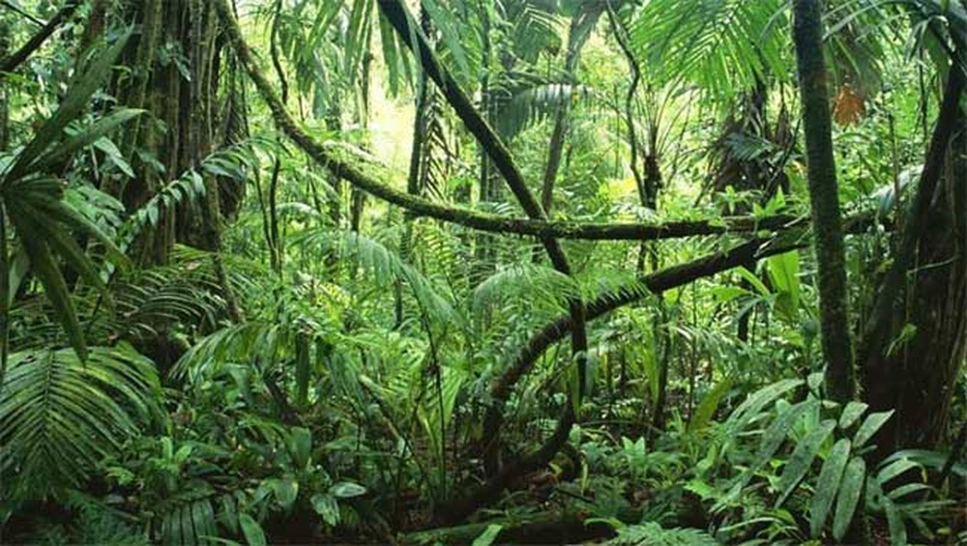







1
2
3
4
5
6
Rừng mưa niệt đới ở Trung Mĩ
Notes:
Hỏi HS quan sát thấy gì?
Dẫn dắt vào game: cùng lật mảnh ghép để tiêu diệt con virus corona này….

Slide 4

Câu 1. Nhận xét nào không đúng khi nói về sinh vật dưới đại dương?
A
Vô cùng phong phú, đa dạng
B
Chỉ có số ít loài sinh vật sinh sống
C
Các sinh vật phân hóa theo độ sâu
D
Gồm cả động vật và thực vật

Slide 5
Câu 2. Sự khác biệt về thực vật ở các đới là do?
A
Con người
B
Địa hình
C
Khí hậu
D
Đất

Slide 6
Câu 3. Kiểu thảm thực vật nào dưới đây thuộc đới nóng?
A
Đài nguyên
Xa van
B
C
Thảo nguyên
D
Rừng lá kim

Slide 7
Câu 4. Các loài động vật chịu được khí hậu lạnh giá vùng cực là?
A
Lạc đà, bò cạp, choột túi
B
Rắn, hổ, gấu nâu, vẹt
C
Linh dương, voi, đà điểu, thỏ
D
Gấu trắng, chim cánh cụt, tuần lộc, cáo tuyết

Slide 8
Câu 5. Đặc điểm nào đúng với
rừng mưa nhiệt đới?
A
Rừng rập rạp, nhiều thành phần loài, nhiều tầng
B
Ít thành phần loài, cây lá kim đặc trưng
C
Rêu, địa y và thân cây thảo, không có cây thân gỗ
D
Đồng cỏ cao nhiệt đới, lác đác cây ưa khô

Slide 9
Câu 6. Các loài sinh vật biển có ở vùng biển khơi mặt?
A
Hải quỳ, tôm, san hô, cua
B
Cua, cá mập, mực, hải quỳ
C
Sao biển, bạch tuộc, hải quỳ
D
Cỏ biển, san hô, tôm,cá ngừ, sứa

Slide 10

BÀI 24
RỪNG NHIỆT ĐỚI
Notes:
Trong các thảm thực vật ở đới nóng, rừng nhiệt đới có vai trò hết sức quan trọng đối với môi trường trên Trái Đất. Rừng nhiệt đới có đặc điểm gì? Cần làm gì để bảo vệ rừng nhiệt đới? Bài học hôm nay
Chúng ta sẽ cùng tìm hiểu

Slide 11
1
Đặc điểm rừng nhiệt đới
2
Bảo vệ rừng nhiệt đới

Slide 12
1
Đặc điểm rừng nhiệt đới
Điều kiện khí hậu chung ở vùng nhiệt đới như thế nào?
Rừng nhiệt đới phân bố chủ yếu ở đâu?

Slide 13
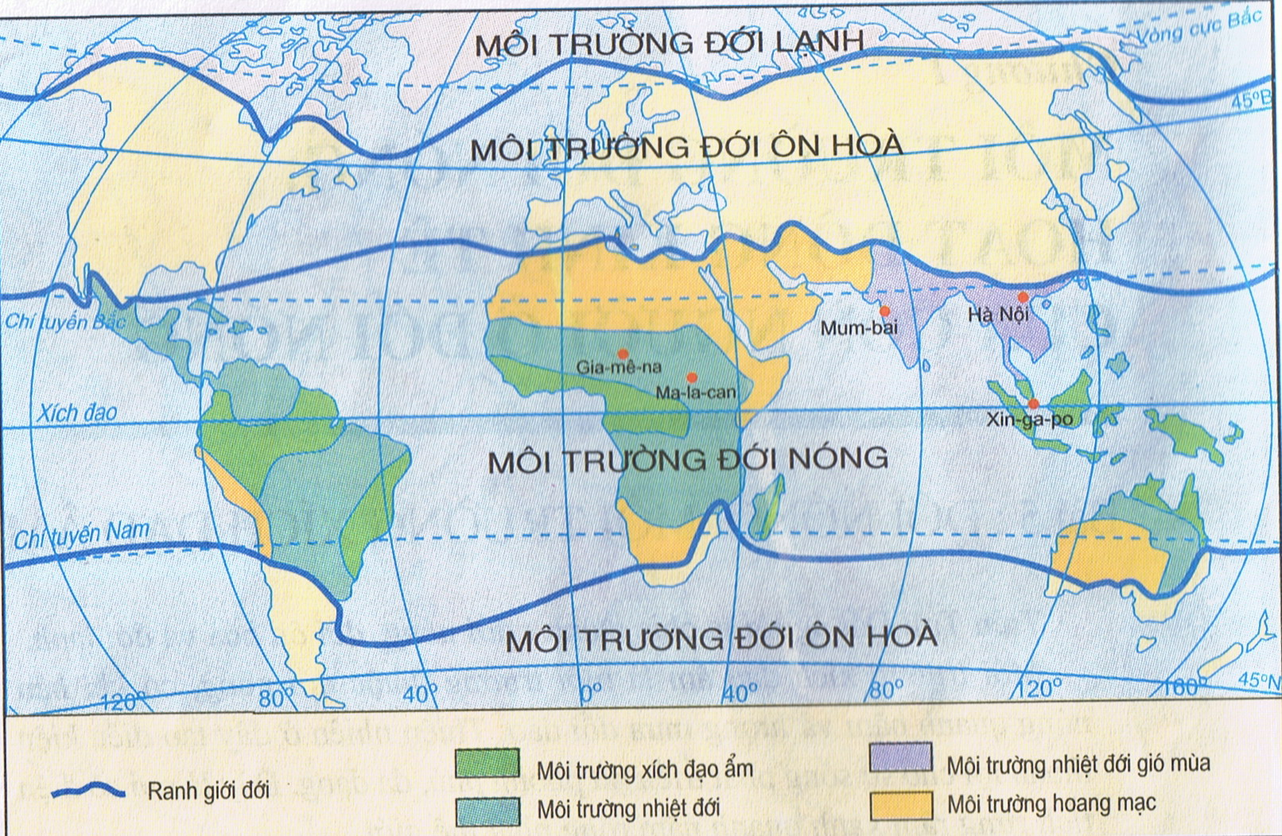
1
Đặc điểm rừng nhiệt đới

Slide 14

1
Đặc điểm rừng nhiệt đới
Phân bố
- Từ vùng Xích đạo đến hết vành đai nhiệt đới ở cả bán cầu Bắc và bán cầu Nam

Slide 15
1
Đặc điểm rừng nhiệt đới
Nêu cấu trúc rừng nhiệt đới?
Đặc điểm sinh vật ở rừng nhiệt đới?

Slide 16
1
Đặc điểm rừng nhiệt đới
Đặc điểm
Rừng có cấu trúc nhiều tầng, nhiều loài cây thân gỗ, dây leo chằng chịt.
Động vật rất phong phú, nhiều loài sống trên cây,leo trèo giỏi như khỉ, vượn

Slide 17
1
Đặc điểm rừng nhiệt đới
Có những kiểu rừng chính nào ở vùng nhiệt đới?

Slide 18
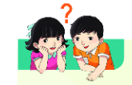
THẢO LUẬN CẶP ĐÔI
Đặc điểm rừng nhiệt đới
So sánh rừng mưa nhiệt đới và rừng nhiệt đới gió mùa
Tiêu chí
Rừng mưa nhiệt đới
Rừng nhiệt đới gió mùa
Điều kiện phát triển
Nơi có mưa nhiều quanh năm
Nơi có một mùa mưa và một mùa khô rõ rệt
Lưu vực sông A-ma-dôn (Nam Mỹ), Công-gô (châu Phi) và một phần Đông Nam Á
Phân bố
Đông Nam Á, Đông Ấn Độ,...
Đặc điểm rừng
Cây rụng lá vào mùa khô.
Cây thấp hơn và ít tầng hơn
ở rừng mưa nhiệt đới.
Rừng rậm rạp, có 4-5 tầng

Slide 19
1
Đặc điểm rừng nhiệt đới
Phân loại : Gồm 2 kiểu chính:
+ Rừng mưa nhiệt đới
+ Rừng nhiệt đới gió mùa

Slide 20

2
Bảo vệ rừng nhiệt đới
Đặc điểm rừng nhiệt đới
THẢO LUẬN NHÓM 4
Vai trò của rừng nhiệt đới?
Thực trạng và nguyên nhân?
Gải pháp bảo vệ tài nguyên rừng
Notes:
Cho hs xem video về vai trò của rừng nhiệt đới

Slide 21
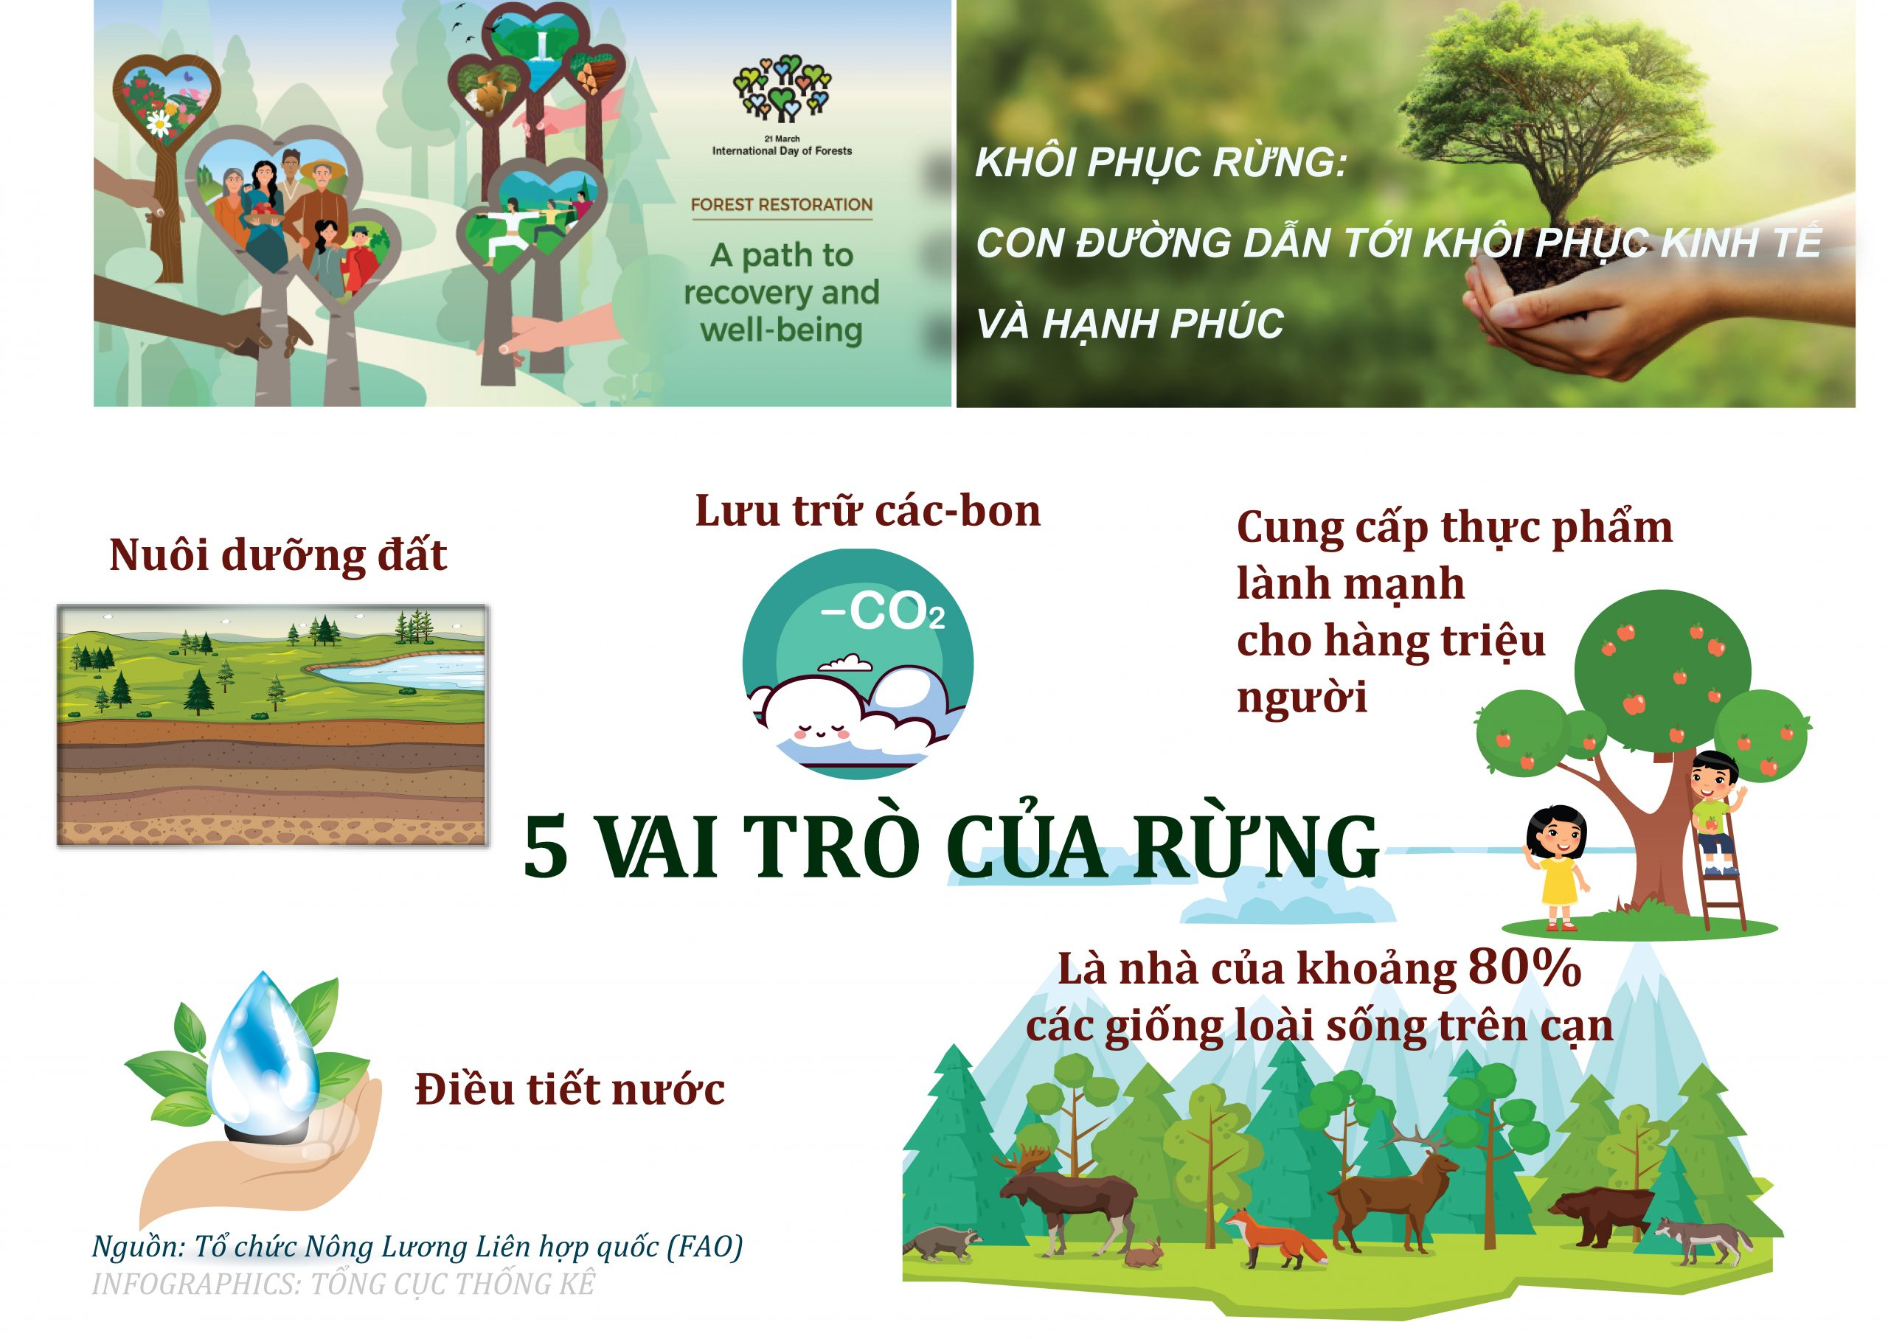
2
Bảo vệ rừng nhiệt đới
Đặc điểm rừng nhiệt đới
a. Vai trò
- Rất quan trọng đối với việc ổn định khí hậu Trái Đất, đồng thời là nơi bảo tồn đa dạng sinh học, nguồn dược liệu, thực phẩm và gỗ.

Slide 22
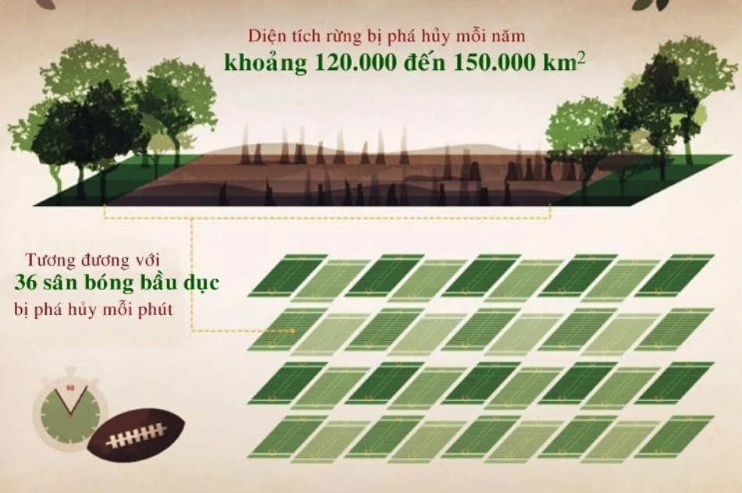
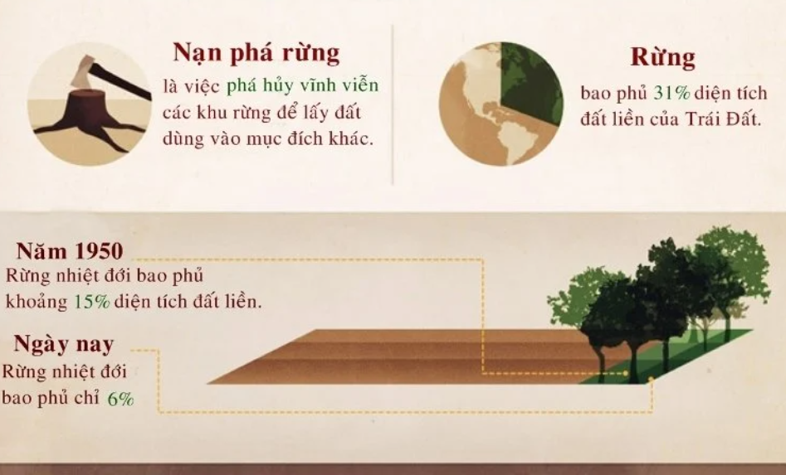
2
Bảo vệ rừng nhiệt đới
Đặc điểm rừng nhiệt đới
b. Thực trạng
- Diện tích rừng nhiệt đới đang giảm ở mức báo động, mỗi năm mất đi 130 nghìn km² do cháy rừng và các hoạt động của con người.

Slide 23
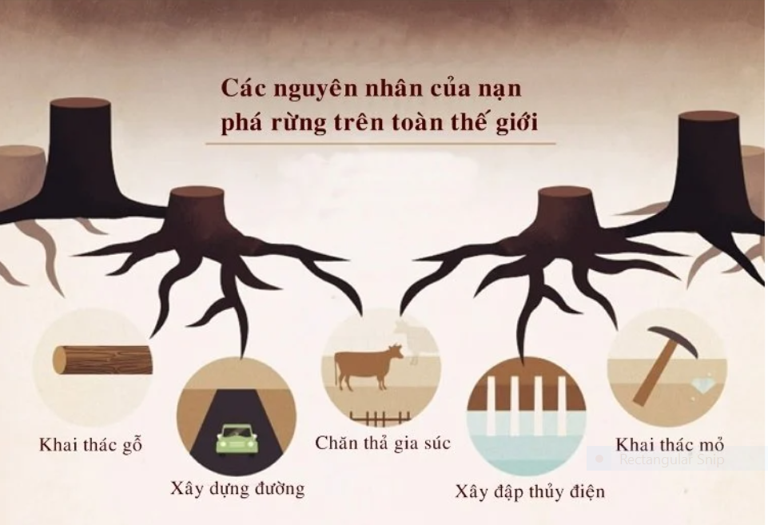
2
Bảo vệ rừng nhiệt đới
Đặc điểm rừng nhiệt đới
c. Nguyên nhân

Slide 24
2
Bảo vệ rừng nhiệt đới
Đặc điểm rừng nhiệt đới
d. Giải pháp
- Khai thác và sử dụng tiết kiệm, hợp lí, đồng thời bảo vệ và phát triền rừng.

Slide 25

Bảo vệ rừng nhiệt đới
Đặc điểm rừng nhiệt đới
Notes:
Cho hs xem video về vai trò của rừng nhiệt đới

Slide 26

Bảo vệ rừng nhiệt đới
Đặc điểm rừng nhiệt đới
DẶN DÒ
1.Xem lại bài đã học
2.Hoàn thành bài tập SGK (BT 1)
3. Chuẩn bị bài 25: Sự phân bố các đới thiên nhiên trên Trái Đất
Notes:
Em sẽ bổ sung trò chơi cho cô

Slide 27



TUYÊN DƯƠNG
LỚP MÌNH

